Slide 1
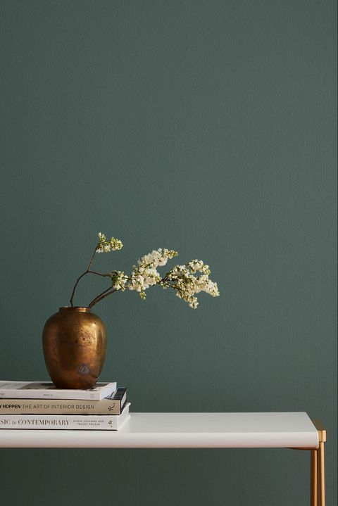
#e4ddc2
#e9bd7c
#485e57
#311b0f
#dad7d2

